Slide 1
الهدف: يرسم الخطوط بكافة أنواعها ( أفقي – رأسي- متعرج – زجزاج- حلزوني)
مقدم الهدف: سحر محمد الحوسني

Slide 2
المراجعة: أ/ عفاف الكربي | الإعداد : سحر محمد الحوسني | يرسم الخطوط بكافة أنواعها ( أفقي – رأسي- متعرج – زجزاج- حلزوني) رقم الهدف :(434) | الهدف
الفئة العمرية: 5-6 سنوات | مستوى الشدة: بسيطة | فئة الإعاقة : الإعاقة الذهنية | بيانات الهدف
درس رسم الخطوط تذهب هند وشقيقتها فاطمة الى مدينة الألعاب. هند بصوت عالي انظري يا فاطمة ما أجمل الألعاب. هند : فاطمة.. فاطمة هيا نلعب. فاطمة: انني أرى لعبة جديدة .. يا ترى ماهي هذه اللعبة اقتربت الشقيقتان الى العبه.. لعبه المتاهات ولكن بطريقة جديدة وتعليمية للأطفال تحتوى اللعبة على متاهات بشكل خطوط مختلفة ( أفقي – رأسي- متعرج - حلزوني). حيث يتم النفخ على الكرة في المتاهة لتصل الى نهاية الخط المرسوم. فاطمة هيا يا هند لنلعب هذه اللعبة انها مسليه جداً. |  |  | كتاب الطالب

Slide 3
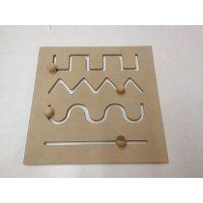
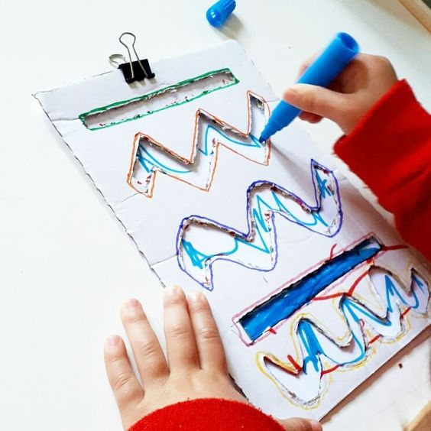
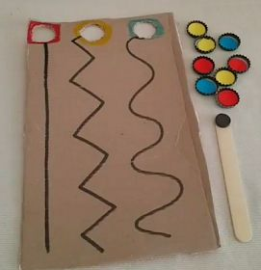
يرسم الخطوط بكافة أنواعها ( أفقي – رأسي- متعرج – زجزاج- حلزوني) | الهدف
انشطه مهارية | المكونات
الانشطه الصفية " متاهة الخرز": هي عبارة عن لعبة تصنع من الكرتون بها العديد الخطوط بكافة أنواعها ( أفقي – رأسي- متعرج – زجزاج- حلزوني) بالقاعدة و يمكن للطفل تحريكه أو الرسم من خلاله . أهميتها: يساعد هذا النشاط على تقوية العضلات الدقيقة و الكبيرة عند الأطفال و زيادة التركيز و التآزر العضلي والبصري و غيرها من المهارات.

Slide 4
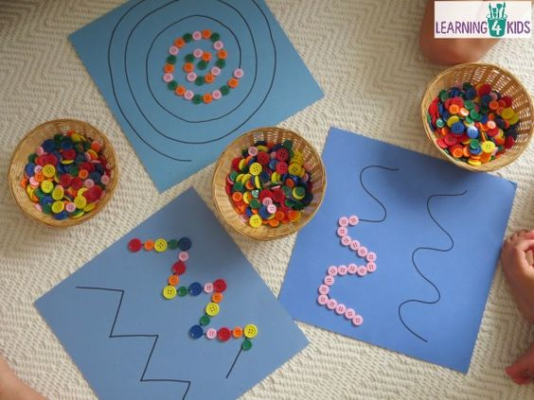
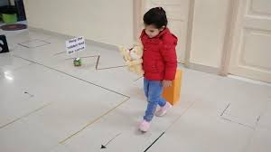
الحصة الدراسية: الهدف الرئيسي هو يرسم الخطوط بكافة أنواعها ( أفقي – رأسي- متعرج – زجزاج- حلزوني) أهداف أخرى: ان يميز الطفل رسم الخطوط بكافة أنواعها التدرج في تنفيذ النشاط: يمكن أن نقسم رسم الخطوط إلى خطوات مختلفة: يبدأ الطفل بتتبع خطوط بارزة مرسوم على الورقة يبدأ الطفل برسم الخطوط بإصبعه على الرمل يقوم برسم الخط بقلم رصاص. يقوم بحلها مرة أخرى بقلم ثابت. ذكر الطفل دائما أن يرسم ببطء في الكتابة حتى يزيد تحكمه في مسك القلم و الكتابة بدقة. يمكن طباعة أكثر من نسخة لنفس الخط و ذلك حتى تتيح له الفرصة من تكرارها لتثبيت المهارات المكتسبة لديه. ( أو يمكن طباعتها و تغليفها بالتغليف الحراري فيمكنك الرسم عليها و المسح عدد لا نهائي من المرات). فيتيح ذلك للطفل حل نفس المتاهة ثلاث مرات متتالية مما يتيح له تثبيت المهارات المكتسبة من رسم الخطوط المختلفة. كما أنه في البداية أثناء استخدام إصبعه نتيح له الفرصة لفهم المغزي من هذا النشاط و أنه يجب عليه رسم الخط بشكل حسي قبل الانتقال لمرحلة إمساك القلم. النشاط الفني: ان يقوم الطالب بوضع خرز أو قطن على الخط المرسوم النشاط الموسيقي يتتبع الطالب رسم الخط على الأرض عند سماع الموسيقى النشاط الرياضي : أن ينقل الطالب الاطواق من مكان إلى أخر عبر مروره بخطوط مختلفة | دليل للمعلم
أن يحل أوراق النشاط بالمنزل | الواجب المنزلي
مجموعة المقاطع التعليمية تتضمن: | تمارين الكترونية
متوسط : ان يرسم الطالب 2 خطان مختلفان من 5 جيد: ان يرسم الطالب 3 خطوط مختلفة من 5 مرتفع: ان يرسم الطالب 4 خطوط مختلفة أو أكثر من 5 | التقييم
أغنية أنواع الخطوط
https://www.youtube.com/watch?v=4ewvcpGaD_I

Slide 5
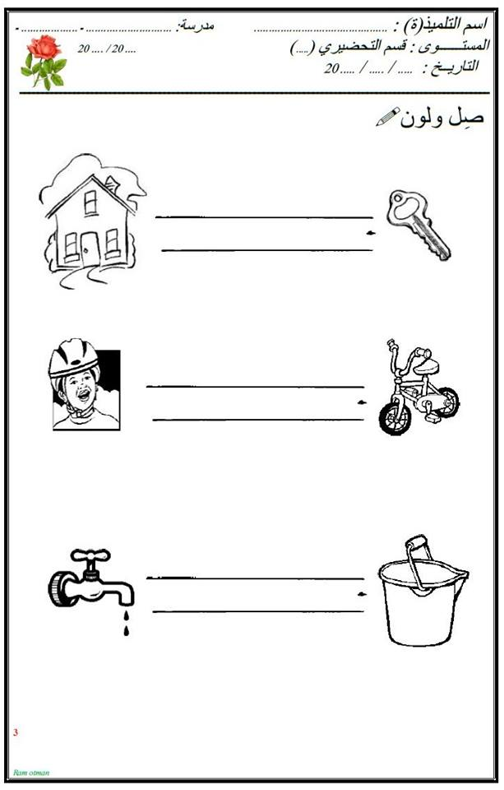
الخط الافقي

Slide 6
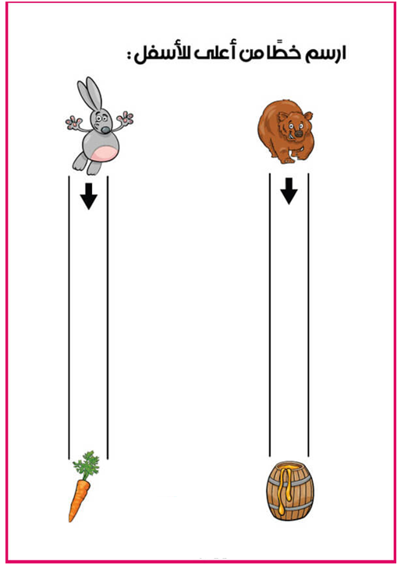
الخط الرأسي

Slide 7
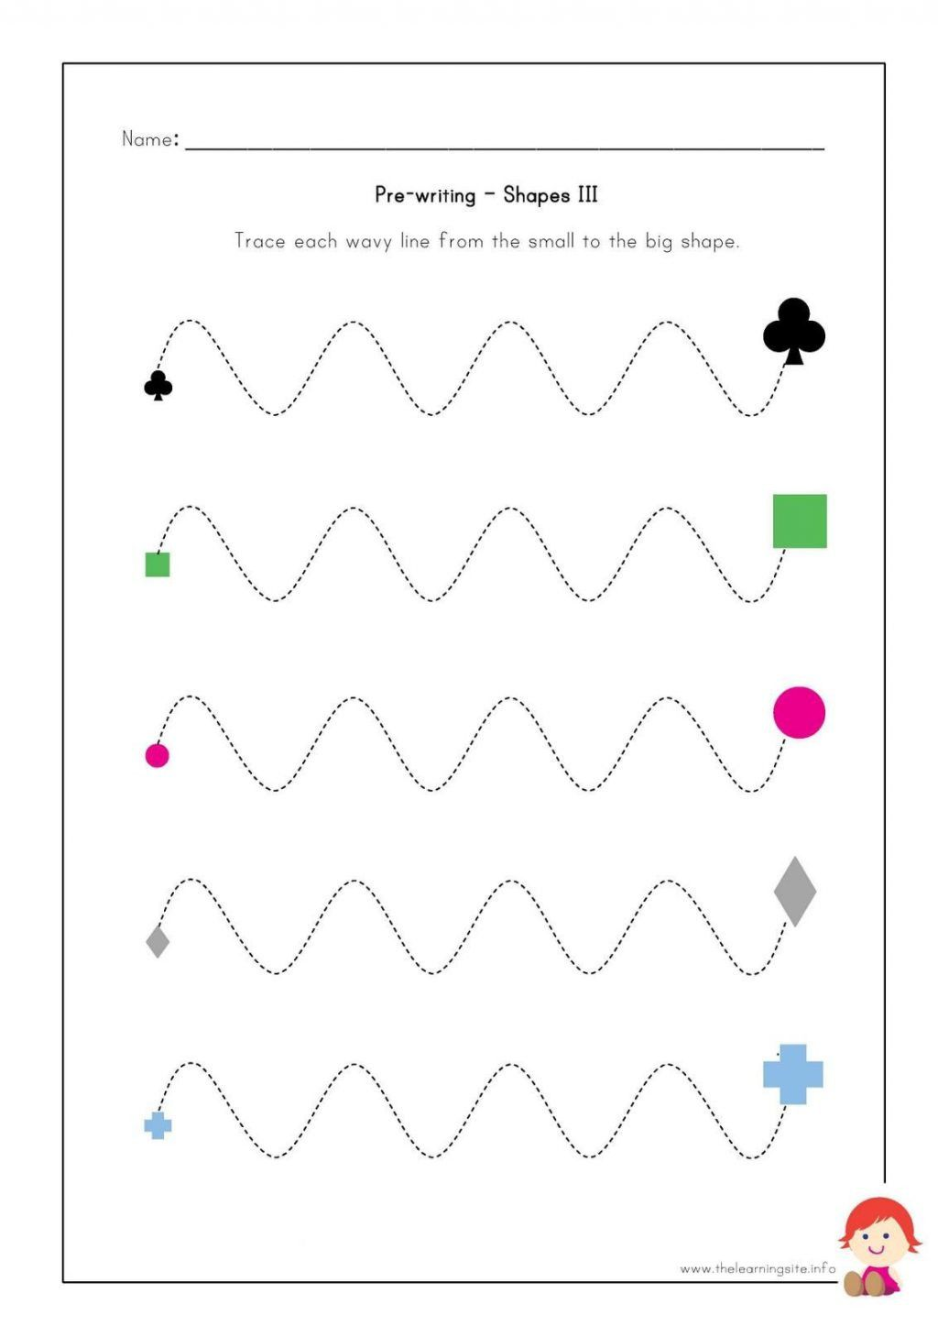
الخط المتعرج

Slide 8
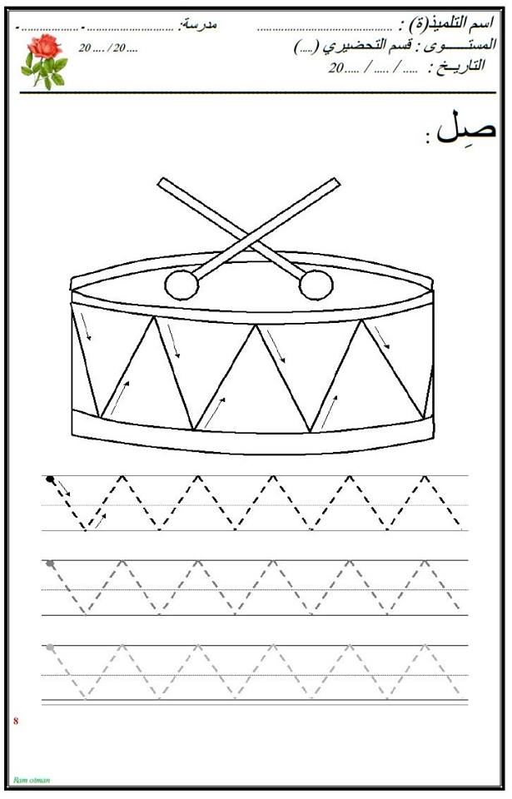
خط الزجزاج

Slide 9
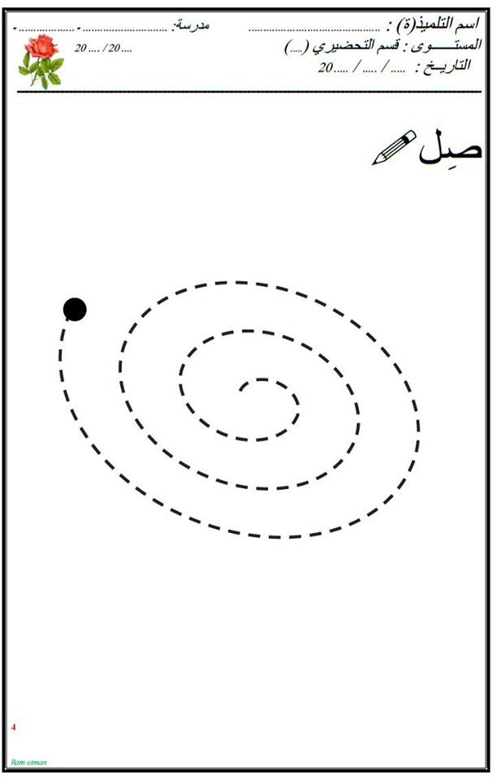
الخط الحلزوني

Slide 10
شكراً للجميع

